Slide 1
DEAR STUDENTS

Slide 2
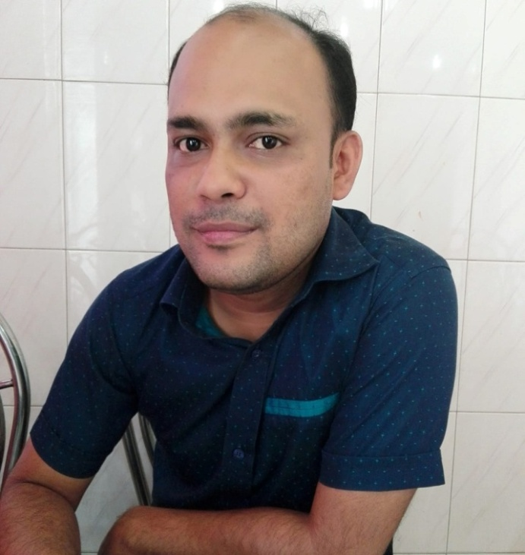
শিক্ষক পরিচিতি
সাখাওয়াত হোসেন
প্রভাষক- গণিত বিভাগ
রামপুর নাসির মেমোরিয়াল ডিগ্রি কলেজ, ফেনী।

Slide 3
পাঠ পরিচিতি
স্থানাঙ্ক জ্যামিতি

Slide 4
এই পাঠ শেষে শিক্ষার্থীরা-
1. সমতলে কার্তেসীয় স্থানাঙ্ক সম্পর্কে ধারণা লাভ করবে।
2. সমতলে পোলার স্থানাঙ্ক সম্পর্কে ধারণা লাভ করবে।
3. কার্তেসীয় ও পোলার স্থানাঙ্ক সম্পর্কে ধারণা লাভ এবং তা প্রয়োগে দক্ষতা অর্জন করবে।
৪. দুইটি বিন্দুর মধ্যবর্তী দূরত্ব নির্ণয়ে দক্ষতা অর্জন করবে ।

Slide 5
স্থানাঙ্ক জ্যামিতির সূচনা

Slide 6
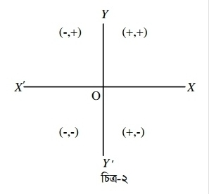
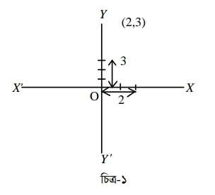

Slide 7
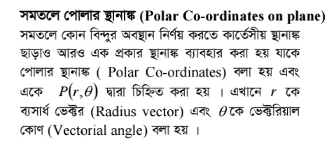
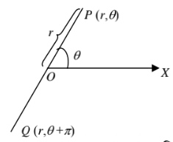
সমতলে পোলার স্থানাঙ্ক

Slide 8
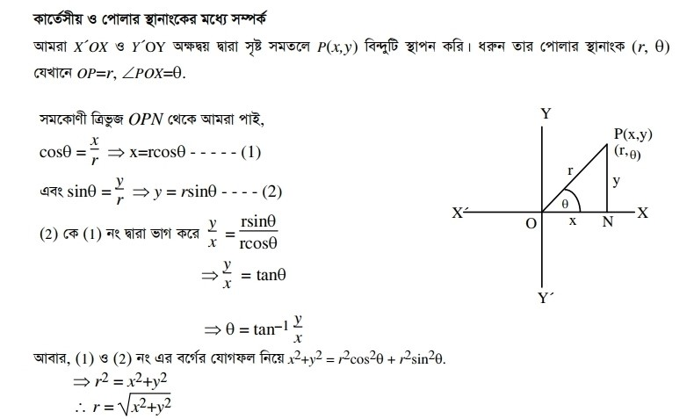
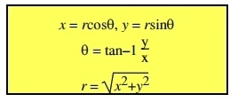
কার্তেসীয় ও পোলার স্থানাঙ্কের মধ্যে সম্পর্ক

Slide 9
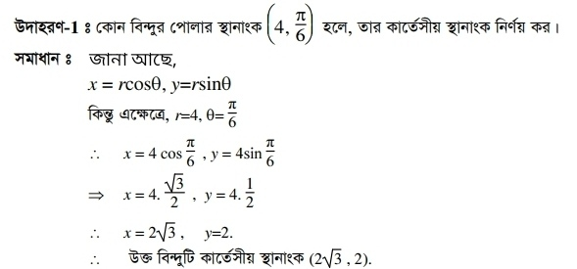

Slide 10
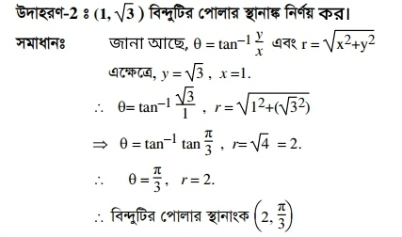

Slide 11
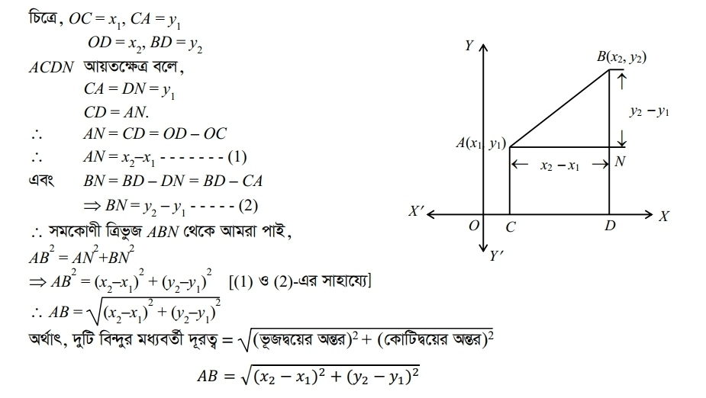
দুইটি বিন্দুর মধ্যবর্তী দূরত্ব নির্ণয় -

Slide 12
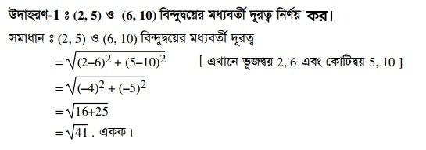
কিছু প্রয়োগ দেখে নেয়া যাক

Slide 13
